Slide 1
ระบาดวิทยาโรคไม่ติดต่อ
For System Manager of NCD Prevention and Control Program,
๓ เมษายน ๒๕๕๖ ณ สคร. ๔
กมลทิพย์ วิจิตรสุนทรกุล
สำนักโรคไม่ติดต่อ

Slide 2
วัตถุประสงค์
ทราบความหมาย/ขอบเขตโรคไม่ติดต่อ และสาเหตุการเปลี่ยนแปลงสำคัญจนโรคไม่ติดต่อเป็นปัญหาสุขภาพที่มีความสำคัญสูง
ทราบลักษณะพื้นฐานของวิชาระบาดวิทยาโรคไม่ติดต่อ
มีความเข้าใจระบบการเฝ้าระวังสุขภาพโรคไม่ติดต่อและสามารถใช้ข้อมูลต่างๆ เพื่อบอกปัญหาโรคไม่ติดต่อ
Notes:
ด่

Slide 3
สถานการณ์โรคไม่ติดต่อ -ระดับโลก
ปี 2005 WHO ได้ประมาณการว่ามากกว่าครึ่ง หรือ
ราว 63% ผู้ที่เสียชีวิตทั่วโลก มีสาเหตุการตายจาก
โรคไม่ติดต่อ (35 ล้านคน)
เกือบ 80% หรือประมาณ 29 ล้านคนที่เสียชีวิตจาก
โรคไม่ติดต่อ อาศัยอยู่ในประเทศที่มีรายได้ต่ำ-ปานกลาง
ประมาณ 20% ผู้เสียชีวิตจากโรคไม่ติดต่อมีอายุต่ำกว่า 60 ปี

Slide 4
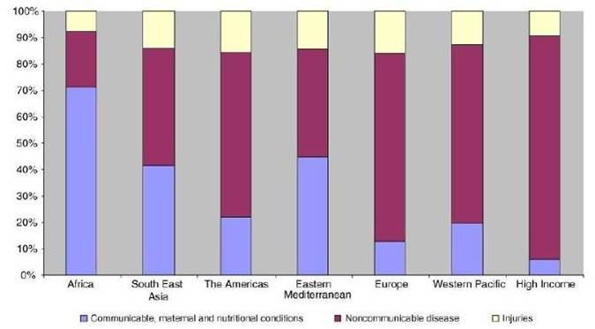
Noncommunicable diseases Burden of diseases in disability adjusted life year (2004)

Slide 5
ประเด็นที่ WHOเน้นหนัก
4 โรคสำคัญ คือ โรคหัวใจ, โรคเบาหวาน, โรคมะเร็ง และโรคทางเดินหายใจเรื้อรัง เป็นสาเหตุหลักที่รวมกันแล้ว มีจำนวนมากกว่าโรคที่เหลือ
4 ปัจจัยเสี่ยงหลัก คือ อาหาร (unhealthy diet),
กิจกรรมทางกาย (lack of exercise),
ยาสูบ (tobacco use) และเครื่องดื่ม
แอลกอฮอล์ (harmful use of alcohol)

Slide 6
การคาดทำนาย : โรคไม่ติดต่อ
WHO :
1. Without action, the NCD epidemic is projected to kill 52 million people annually by 2030
2. The increase proportion of NCD in developing countries is higher than developed countries

Slide 7
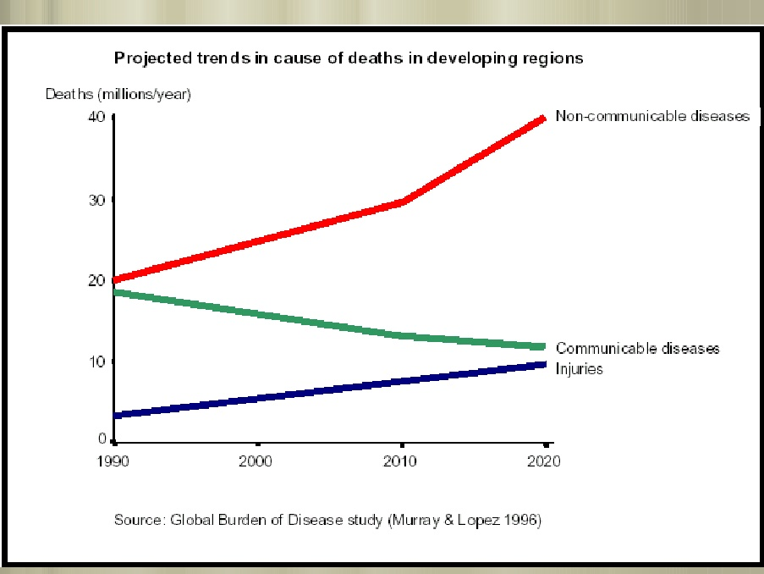

Slide 8
Intentional injuries
Other unintentional
Road traffic accidents
Other NCD
Cancers
CVD
Maternal2peri/nutritional/
Other infection
HIV,TB,Malaria

Slide 9
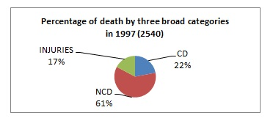
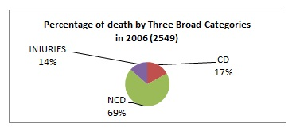
สถานการณ์โรคไม่ติดต่อของประเทศไทย
Leading cause 1997 | % of total death
1. HIV | 14.6
2. Road traffic injury | 9.6
3. Cerebrovascular dis. | 7.5
4. Liver cancer | 5.4
5. COPD | 4.1
6. Ischemic heart dis. | 4.0
7. DM | 3.1
8. Cirrhosis liver | 3.1
9.Self-inflicted injury | 3.0
10. Pancreas liver | 2.9
Leading cause 2006 | % of total death
1. Cerebrovascualr dis. | 8.8
2. Road traffic injury | 8.0
3. HIV | 7.7
4. Ischemic heart dis. | 6.8
5. COPD | 5.6
6. Cirrhosis liver | 5.0
7. Liver cancer | 4.4
8. Lower respiration infection | 3.4
9. Self-inflicted injuries | 2.8
10. Nepritis and nephrosis | 2.3

Slide 10
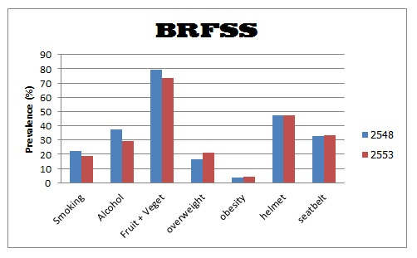
การสำรวจพฤติกรรมเสี่ยงโรคไม่ติดต่อและการบาดเจ็บ ในประเทศไทย พ.ศ. 2548 และ พ.ศ. 2553

Slide 11
วัตถุประสงค์ที่ 1 ขอบเขตโรคและสาเหตุการเปลี่ยนแปลง
ขอบเขตโรคไม่ติดต่อ - * * * non-communicable diseases VS communicable diseases
*chronic diseases VS acute diseases
*chronic non-communicable diseases (CNCD)
และการเปลี่ยนแปลงที่สำคัญที่นำไปสู่การเพิ่มขึ้นของโรคไม่ติดต่อ
* Demographic Transition
* Epidemiologic Transition
* Health Transition
*สาเหตุและผลกระทบต่อการเพิ่มขึ้น NCDs

Slide 12
ขอบเขตของโรค
N0n-Communicable Diseases (WHO) เป็นกลุ่มโรคที่ประกอบด้วยโรคต่างๆที่มีจำนวนมาก
- cardiovascular diseases (hypertension, coronary artery disease, stroke)
- renal (nephritis, nephrotic syndrome)
- nervous and mental (mania, depression)
- musculoskeletal (arthritis)
- respiratory (asthma, emphysema, bronchitis)
- cancer
- diabetes
- obesity
- blindness
- degenerative disorders
- accidents

Slide 13
ขอบเขตของโรค
Diseases and injuries classification with ICD-10 codes used for Global Burden Disease Study
Communicable dis. | Non-communicable dis. | Injury
A. Infectious and parasitic disease B. Respiration Infectious C. Maternal Condition D. Condition Arising during the Prenatal Period E. Nutritional Deficiencies | F. Malignant Neoplasm's G. Benign Neoplasm's H. Diabetes Mellitus I.. Endocrine Disorder J. Mental Disorder K. Neurological Disorder L. Sense Organ Diseases M. Cardiovascular Diseases N. Respiration Disease O. Digestive Diseases P. Genitor-urinary Diseases Q. Skin Diseases R. Muscular-skeletal Diseases S. Congenital anomalies T. Oral condition | Unintentional injuries - Road traffic acc. - Poisoning - Falls - Fires - Drowning - Others B. Intentional Injuries Self-inflicted Violent /Homicide War Others

Slide 14
ขอบเขตของโรค
N0n-Communicable มี conditions ดังนี้ (global health)
- ไม่มีสาเหตุจากการติดเชื้อเฉียบพลัน
(are not caused by an acute infection)
- เป็นสาเหตุการเจ็บป่วย หรือมีอันตรายต่อชีวิตในระยะยาว
(cause long-term harm)
- ทำให้เกิดความต้องการในการดูแลรักษาระยะยาว หรือ ตลอดชีวิต
ที่เหลืออยู่ (create a need for long-term or even life treatments)

Slide 15
Communicable dis. Vs Non-communicable dis.
Communicable dis. | Non-communicable dis.
1. Single necessary agent | 1. No single necessary agent
2. Specific agent-disease relationship | 2. One to one correspondence between agent and disease and disease very rare
3. Cause are relatively well understood | 3. Cause unknown intervention usually based on risk factors
4. Short incubation period | 4. Long latency period
5. Single exposure usually sufficient | 5. May require multiple exposure to same a same or multiple agents
6. Usually produced acute | 6. Most often produced chronic disease
7. Acquired immunity possible | 7. Acquired immune unlikely

Slide 16
Chronic Disease VS Acute Diseases
Peak symptoms
within 3 months (acute)
longer than 3 months (chronic)

Slide 17
โรคเรื้อรัง Chronic diseases
Definition
1. An impairment of the bodily structure or function that necessitates a modification of the patients’ normal life, and has persisted over an extended period of time
2. Diseases comprising all impairments or deviations from normal, which have one or more of the following characteristics:
a. are permanent
b. leave residual disability
c. are caused by non reversible pathological alternations
d. require special training of the patient for rehabilitation
e. may be expected to require a long period of supervision,
observation or care

Slide 18
Communicable Dis. VS Non-communicable Dis. Acute Dis. VS Chronic Dis.
Type of diseases Examples
Acute diseases
communicable dis. pneumonia, cholera
non-communicable dis. appendicitis,
poisoning, trauma
Chronic diseases
communicable dis. TB, AIDS , syphilis
rheumatic fever
non-communicable dis. diabetes, heart dis.
osteoarthritis
Chronic non-communicable diseases (CNCDs)

Slide 19
เหตุการณ์สำคัญที่นำไปสู่เปลี่ยนแปลง
Demographic Transition (Notestein ; 1953)
Epidemiology Transition (Omran; 1971)
Health Transition (Frenk; 1989)

Slide 20
Demographic Transition (Notestein 1953)
เป็นการศึกษาประวัติศาสตร์การเปลี่ยนแปลงทางประชากร (ขนาดและโครงสร้าง) ของประเทศต่างๆในยุโรป ที่ถูกอธิบายด้วยการลดลงของอัตราตายและอัตราเกิด
การเปลี่ยนแปลงนี้ เป็นผลโดยรวม จากการเปลี่ยนแปลงทางสังคม เศษรฐกิจ วัฒนธรรม การศึกษาและชีววิทยา ที่ดีขึ้น
หรือ ปป.จากสังคมเกษตกรรมเป็นสังคมอุตสาหกรรม
ประเทศที่ผ่านการเปลี่ยนแปลงนี้ ผ่านครบทุกระยะของการเปลี่ยนแปลง แต่มีจุดเริ่มต้นและระยะเวลาที่แตกต่างกัน
ขบวนการเปลี่ยนแปลงที่ต่อเนื่อง ทำให้มีการเพิ่มประชากรอย่างรวดเร็ว (population explosion) ประชากรอายุยืนยาว (longer life) และ การเพิ่มสัดส่วนประชากรสูงอายุ (increasing proportion of elderly)

Slide 21
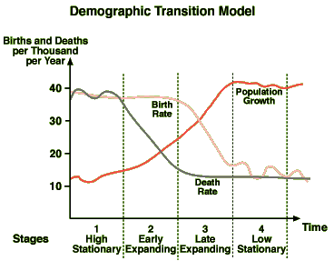
Demographic Transition (Notestein 1953)

Slide 22
การเปลี่ยนแปลงดังกล่าวมี 4 ระยะ
1. high stationary : birth rate and death rate are high
2. early expanding : birth rate remains but death rate
is falling.
3. late expanding : birth rate stars to fall while death
rate continues to fall.
4. low fluctuating : both birth and death rates are low

Slide 23
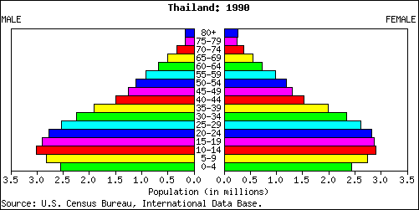
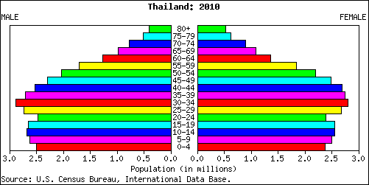
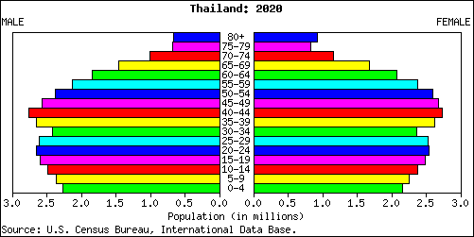
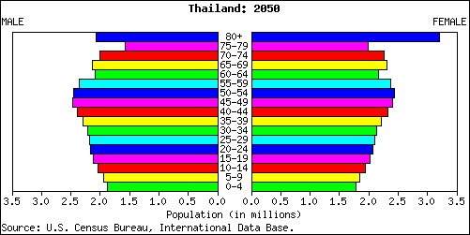
Demographic Transition เป็นผลให้สัดส่วนประชากรสูงอายุสูงขึ้น และสัดส่วนเด็กลดลง

Slide 24
Epidemiologic Transition Omran (1971)

Slide 25
Epidemiologic Transition
Epidemiological Transition (Omran,1971)
ทำการศึกษาประวัติศาสตร์การเสียชีวิตของประเทศต่างๆ พบ 3 รูปแบบดังนี้
1. Classic or Western Model
- Western Societies
- the last 200 years
2. Accelerated Model
- Japan, Eastern Europe, the Soviet Union
3. Delayed Model
- Most Less development countries
- since the end of WW Џ
4. hybristic stage
- Personal behavior and life style ,
- emerging disease,
- double burden disease

Slide 26
สรุปสาระสำคัญ จากผลการศึกษา 3 ประการ
1. การตายลดลง /ดีขึ้น ( overall mortality rate)
2. บทบาทของโรคติดต่อ และ โรคไม่ติดต่อ (degenerative dis.)
3. อายุคาดเฉลี่ยของคนยาวขึ้น ( average life expectancy)
สูงวัยเพิ่มขึ้น

Slide 27
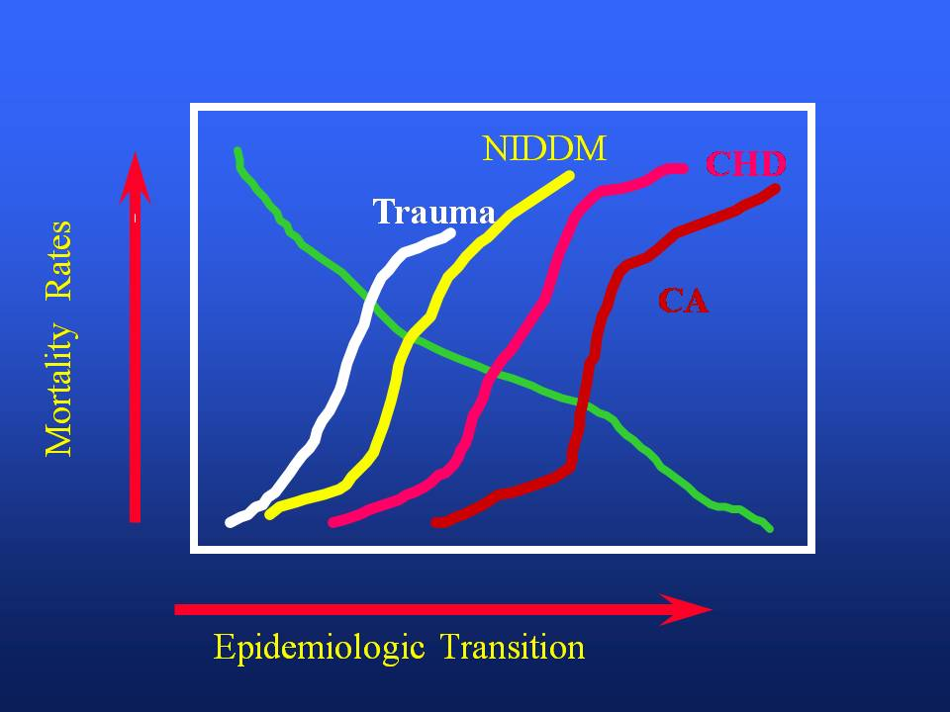
Complete Transition ?

Slide 28
การเปลี่ยนแปลง epidemiologic transition
ของประเทศไทย
พ.ศ. 2518 (mid 1970s) – การเสียชีวิตจากโรคติดเชี้อเริ่มลดลง
พ.ศ. 2523-33 (1980s) – การเสียชีวิตจากโรคไม่ติดต่อ เพิ่มสูงขึ้น เป็นสามอันดับแรก
เช่น heart dis., malignant, accidents
พ.ศ. 2533-2543 (1990-2000) - มีการเสียชีวิต จาก re-emergent dis.
(TB, malaria, HIV )

Slide 29
Health Transition (Frenk;1989)
ศึกษา epidemiology transition ในประเทศ middle income
พบว่ามีการเปลี่ยนแปลงไม่เป็นไปตามขั้นตอน แต่มี overlap กันให้เร็วขึ้น หรือมีการยืดขยายออกในบางระยะ
Demographic transition รวมกับ epidemiologic transition
เป็น Health transition

Slide 30
ปัจจัยสำคัญสู่ปัญหาโรคไม่ติดต่อ
Urbanization , globalization of trade , marketing leading to increasing to risk factors (WHO EMRO)
Urbanization, industrialization, major technological and lifestyle changes (Geok Lin Khor: Asia pacific journal of clinical nutrition vol.10 June 2001)
Process of economic growth, market integration foreign direct investment, and urbanization (Davis Sucher, Milibank Journal)

Slide 31
ผลกระทบการเพิ่มโรคไม่ติดต่อ
75% of global health care cost
Major cause of poverty
Loss of productivity and quality of life

Slide 32
วัตถุประสงค์ที่ 2 ระบาดวิทยาโรคไม่ติดต่อ
Definition
The Natural History of Diseases
Web of causation
Risk factors
Prevention Level
Measurement

Slide 33
คำถาม
โปรดให้ความเห็นว่า
“ ความรู้และทักษะทางระบาดวิทยา มีความสำคัญหรือมีความจำเป็นต่อการทำงานแก้ไขปัญหาสุขภาพ_ โรคไม่ติดต่อ_อย่างไร ?”

Slide 34
ระบาดวิทยาโรคไม่ติดต่อ
Definition
Epidemiology มาจากภาษากรีช epi = among , demos = people
logos = doctrine
Epidemiology is
“ the study of the distribution and determinants of diseases frequency”
“ the study of factors that influence the distribution of diseases in the human population

Slide 35
การศึกษาระบาดวิทยา มีตั้งแต่ระดับ tissue/organ –
individual - community
หลักทางระบาดวิทยา
การหาสาเหตุของโรค / ปัจจัยที่เกี่ยวข้องต่อการเกิดโรค
การศึกษาธรรมชาติของโรค
การสืบสวนการระบาดของโรค
การเฝ้าระวังโรค
การวางมาตราการการป้องกันและควบคุมโรค

Slide 36
Design used in epidemiology
Descriptive study
To descript person-place-time (who-where-when)
To provide hypothesis
Analytical study
To descript why –how
To test hypothesis about relationship between health
problem and possible risk factors
Observational study
Case-control study
Cohort study
Experimental study - RCT

Slide 37
Natural History of Diseases
ศึกษาธรรมชาติของการเกิดโรค
- predisease stage
- latent stage
- symptomatic stage
ศึกษาการดำเนินของโรค/ การพัฒนาของโรค ที่ยังไม่ได้รับการรักษา หรือ health intervention ใดๆ
ทราบ health outcomes – หาย, เรื้องรัง, พิการ, ตาย
มีประโยชน์ ในการรักษา และการวางแผนป้องกันโรค

Slide 38
Triag of factors
CD = ?
4 factors
Agent
INJURY = ?
NCD = ?
Vector
Host
Environment

Slide 39
ระบาดวิทยาโรคไม่ติดต่อ
Chronic Diseases have been referred to chronic illness and non-communicable diseases , and degenerative diseases. They are generally characterized by uncertain etiology, multiple risk factors, a long latency period, prolong course illness, noncontagious origin, functional impairment or disability and incurability
From Chronic Diseases Epidemiology and Control 2nd edition Ross C. Brownson et al. (1998 )

Slide 40
Gap in the Natural of NCD diseases
1. Absence of Know agent : in most of NCDs the
cause is not know
2. Mutifactorial causation
Factors นั้นมีผลต่อการดำเนินของโรค, อาจเป็นสาเหตุของโรค, หรือช่วยสนับสนุน NCDs พัฒนาให้ดำเนินต่อไป
ถ้า Intervention นั้น มีวัตถุประสงค์เพื่อลด risk factors แล้ว ส่งผล ลดลงการเกิดโรค , ลดการดำเนินของโรค
Risk factors นั้น อาจอยู่ในระดับบุคคล หรือ ชุมชน

Slide 41
Risk Factors
Interrelation between various risk factors and diseases
Diseases / Risk Factors | CVD | Cancer | Chronic lung dis. | DM | Cirrhosis
Tobacco | + | + | + |  | +
Alcohol | + | + |  |  | +
High blood Pressure | +
High cholesterol | +
Diet | + | + |  | +
Physical inactivity | + | + |  | +
Obesity | + | + |  | +
Note : + = established risk factor
( from Chronic disease epidemiology and control 2nd Ross C. Brownson et.al.)

Slide 42
Risk Factors
Biological Risk Factors High cholesterol High Blood Pressure Obesity Diabetes | Behavior Risk Factors Tobacco use Alcohol Consumption Inadequate fruit and vegetable Inadequate Physical Activity
Modifiable Risk Factors Tobacco Use Alcohol Consumption Diet Intake Inadequate Physical Activity | Non-modifiable risk factors Gender Genetic Age

Slide 44
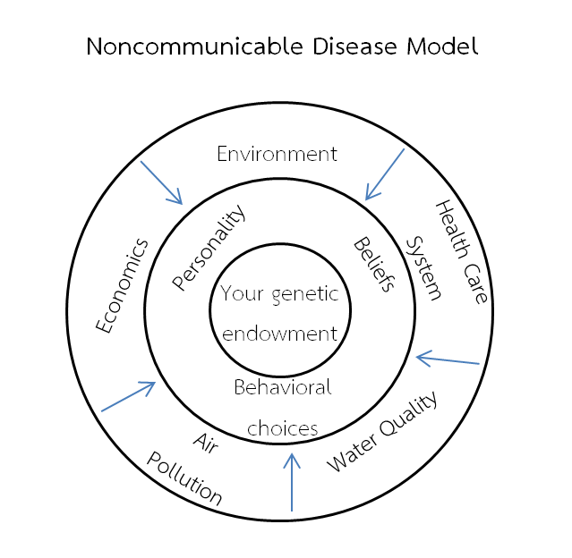

Slide 45
Gap in the Natural of NCD diseases
3. Long latent period between exposure and eventual development of disease
ระยะเวลาการพัฒนาของโรค นาน
ตั้งแต่เริ่มต้นพฤติกรรมเสี่ยงต่อสุขภาพ ถึงแสดงอาการป่วย
Latent period / Lag time
Diseases
First exposure to suspected cause

Slide 46
Gap in the Natural of NCD diseases
4. Indefinite onset : Most NCDs are slow in onset and development. Distinction between disease and non-diseases may be difficult to establish.
before dis. begin
เริ่มต้นป่วยเมื่อไร เราไม่ทราบ ยังไม่แสดงอาการ แต่ได้มี Physiological
Abnormalities แล้ว เช่น Hypertension, Diabetes, Hyperlipidemia
เป็นต้น
Disease
1st exposure
onset time

Slide 47
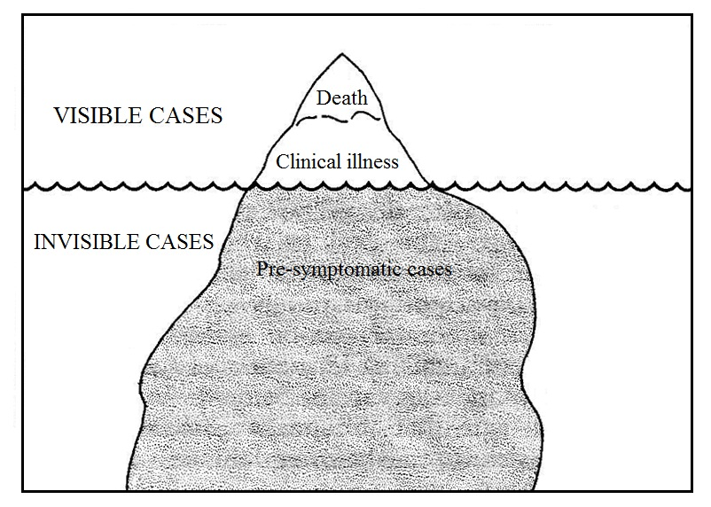
Tip of Iceberg

Slide 48
No. of dead
No. of symptomatic cases
No. of pre-symptomatic cases
No. of susceptible and exposed
Total population

Slide 49
Leavell’s Level of Prevention
 | 1ST prevention | 2nd prevention | 3rd prevention
Objectives | To reduce new cases of disease | To slow its progress, its impact on individual or community | To prevent complication
Population | - Healthy - Susceptibility | Pre-symptomatic | Symptomatic
Strategies | General health promotion Risk reduction | - Early detection - Prompt treatment | Therapeutic rehabitativn measure Measure providing high quality, appropriated and accessible health care
Activities | - Health education - Health Promotion - Legislation | Screening - mammography - occult blood test - pap smear | Patient management with medication, diet, exercise Periodic examination

Slide 50
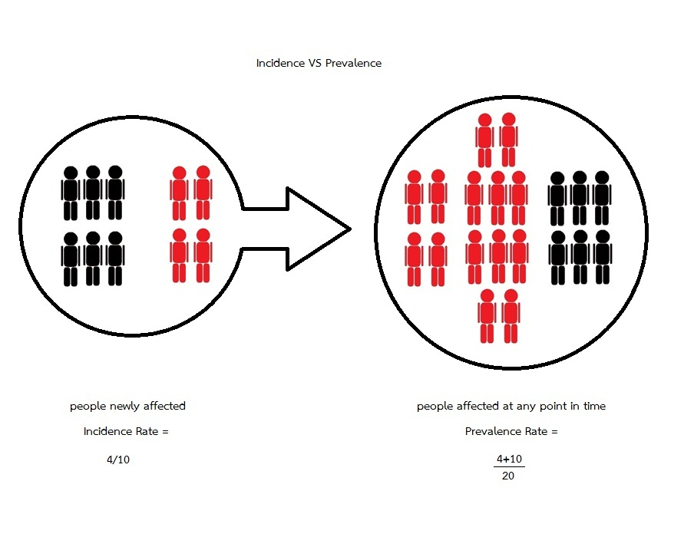
การสำรวจหมู่บ้าน
วันที่ ๓ เมษายน ๒๕๕๖
ที OPD clinic
วันที่๓ เมษายน ๒๕๕๖
Incidence สูง ?
Prevalence สูง ?

Slide 51
Measurements Frequency - Rate- Risk
Frequency | Rate
Incidence (case) Number of a new case/event Prevalence (case) Number of exiting case/event | Incidence rate (%) based on individual risk based on person-time (Incidence density ) Prevalence rate (%) point prevalence ; a given point time period prevalence ; a given period time
 | Rate = numerator (case) X k denominator (case under observation)
Common rate - incidence of poliomyelitis - prevalence of hypertension - prevalence of obesity | -crude mortality rate -cause –specific mortality rate Infant mortality rate age-specific birth rate

Slide 52
Study design for association
Cohort Study Subjects
Case –control Study case control
Diseases A
Exposed
No disease B
Disease C
Unexposed
No disease D
Exposed A
Unexposed B
Exposed C
Unexposed D

Slide 53
Risk
Definition : proportion of persons who are unaffected at the beginning of a study period, but who undergo the risk event during the study
RR (Relative risk or Risk ratio ) R1 = ความเสี่ยงของการเกิดโรคในกลุ่มที่มีปัจจัย R1 = A / (A+B) R2 = ความเสี่ยงของการเกิดโรคในกลุ่มที่ไม่มีปัจจัย R2 = C / (C+D) RR = R1 = A / (A+B) R2 C / (C+D)
OR (Odds Ratio) odds of exposure among cases = A/C odds of exposure among controls = B/D OR = A /C = A xD B/D B xC
 | ป่วย | ไม่ป่วย
มีปัจจัย | A | B
ไม่มีปัจจัย | C | D
Cohort study
Case-control study

Slide 54
Example of Intervention
To reduce blood for cholesterol in population

Slide 55
จากการสำรวจ 3rd Health and Nutrition Examination Survey in 1993 (USA) ในประชากรอายุ 20 – 74 ปี พบว่า
ค่าเฉลี่ย blood cholesterol ในประชากรนี้ = 205 mg/dl
30% มีค่า blood cholesterol อยู่ระหว่าง 200 -239 mg/dl
(borderline high)
20% มีค่า blood มากกว่า 240 mg/dl (high level)
Target : How to reduce mean of bl. cholesterol
in this population
พบว่า มีการศึกษาว่า การลด cholesterol จะลดเสี่ยง risk ของโรค
coronary heart disease ได้ 19 %

Slide 56
100 % สมมุติ (100 person in the community)
More than 240 mg/dl
20%
Group 3 : patient
200 to 239 mg/dl
30%
Group 2 : high risk individual
Less than 200 mg/dl
50%
Group 1 : population strategies for
prevention
Mean = 205 mg/dl

Slide 57
100
ค่าเฉลี่ย means = ∑ ระดับchorlesterol / n
n = 1
☺1. Target group และ 2. Risk factors

Slide 58
National Cholesterol Education Program
(to develop health policy and specific recommendations)
1. Dietary Guideline for changing eating pattern (reduce dietary saturated fats from animal and vegetable) - Pop. approach
2. Public Screening both pop. and high risk (guideline,
standard lap. , providing reliable information)
3. Adult Treatment Expert Panel on detection,
evaluation, and treatment

Slide 59
พัก 15 นาที ค่ะ

Slide 60
วัตถุประสงค์ที่ 3 Surveillance
Public Health Surveillance
Definition
Goal of surveillance
Objective of surveillance
Cycle of surveillance
NCD surveillance
Risk factors surveillance
Sources of collected data

Slide 61
Surveillance system (Introduction)
Public Health Surveillance
มาจากภาษาฝรั่งเศส ที่มีความหมายว่า “ to watch over”
เริ่มต้นจากการเฝ้าระวังโรคติดต่อเฉียบพลัน (acute infectious diseases) ที่ถือว่าเป็นองค์ประกอบสำคัญ ของการป้องกันควบคุมโรค
ได้รับการพัฒนาและประยุกตใช้ในหลาย area ของ public health เป็นข้อมูลทั้ง diseases, injuries, other conditions เช่น prevalence of risk factors เป็นต้น

Slide 62
Surveillance system
Surveillance to Public health action
The early 1950s : acute poliomyelitis among
recipients of the poliomyelitis vaccine in USA.
In 1966 Worldwide malaria control
In 1967 Global campaign to Eradicate Smallpox
In 1981 Epidemics AIDS

Slide 63
Surveillance system
Definition
Langmuir (1963) “ the continued watchfulness over the distribution and trends of incidence through the systematic collection, consolidation, and evaluation of morbidity and mortality reports and other relevant data together with timely and regulation dissemination to those who need to know

Slide 64
Surveillance system
Definition (cont.)
WHO (1968) from the 21thWHA recommend to apply the principle of surveillance to a wider scope of problems
(cancer, atherosclerosis, and social problems – addiction drug ) or “ Information for action”
Thacker et al. 1989 ; Thacker and Stroup 1994 The role and concept of public health surveillance continue to evolve as the scope of surveillance broadens and as increasingly sophisticated method are applied

Slide 65
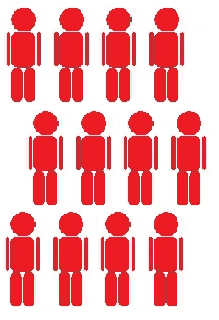
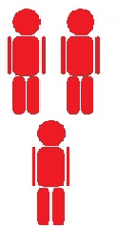
Goal of Surveillance
essential
Surveillance Finding
(continuation monitor and
sensitive in detection epidemic)
Public Health
Practice

Slide 66
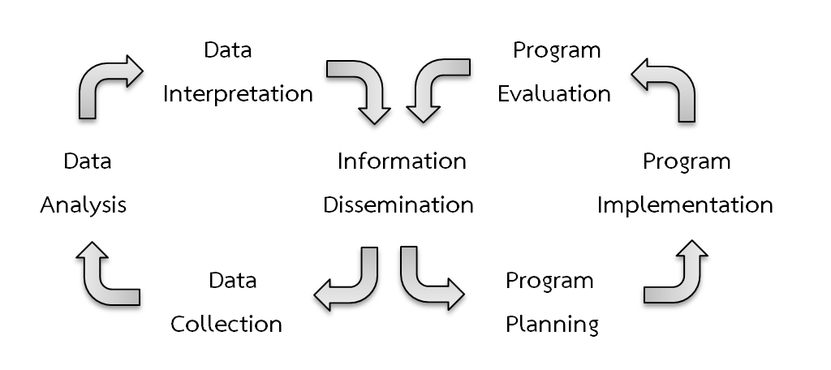
Cycle of Surveillance

Slide 67
Purpose of Public Health Surveillance
To define public health priority (baseline, magnitude)
To characterize disease patterns by time, place, person
To detect epidemic
To suggest hypothesis
To identify cases for epidemiological research
To facilitate planning, include projection of future trends and health-care needs

Slide 68
Acute and Chronic Surveillance
 | Common characteristics | Acute disease | Chronic diseases
Purpose | Monitor trends. Describe problems and estimated health burden Direct/evaluation programs for prevention and control | Emphasis on weekly or monthly variations to detect outbreak | Emphasis on year-to year trends
Data | regular | Reliance on Notification by health-provider/lab | Greater use of existing databases
Data analysis | Descriptive statistics for time, place, person | Emphasis often on case counts | Emphasis usually on rates
Data dissemination | Regular, frequency reflect data collection. Audience targeted | More frequency | Less frequency

Slide 69
ระบบเฝ้าระวังทางสุขภาพ เริ่มต้นเมื่อไร
เมื่อไรจึงเริ่มการเฝ้าระวัง
ใครบ้าง ที่เข้ามาเกี่ยวข้อง (หน่วยงาน, บุคคลใด, ฯลฯ)
ข้อมูลเฝ้าระวังที่จะใช้มีอะไรบ้าง
- Surveillance Cycle ที่เกี่ยวข้องอาจมีมากกว่า 1 Loop
- ถ้าระบบมีจุดใดบกพร่องเพียง 1 จุด อาจทำให้ระบบดำเนินไปได้ไม่ดี

Slide 70
Establishing a surveillance system
1. กำหนดวัตถุประสงค์, นิยามศัพท์ กิจกรรมของระบบเฝ้าระวังที่จะดำเนินการ
(statement of obj. and definition of the disease or
condition under surveillance)
2. กำหนดและลำดับขั้นการดำเนินงารเก็บข้อมูล วิเคราะห์ และ เผยแพร่ข้อมูล
สารสนเทศ รวมทั้งการจัดการและเก็บรักษาข้อมูล จนข้อมูลต่างๆ ได้ใช้ให้เกิด
ประโยนช์ต่อกลุ่มเป้าหมายต่างๆ
(implement of procedures of collecting data, interpretation,
dissemination “ information loop” and to return the
information to those who need to know continually )
3. ประเมินผลและ พัฒนาระบบเฝ้าระวังอย่างต่อเนื่อง

Slide 71
Component of NCD surveillance
Economic
Social
Law
Ecology
Health Information
Risk /protecting factors
Mortality
Morbidity
Vital registry
National Health survey (physical exam. + interview)
Disease registry (cancer)
Health service administration information
Household Survey (NSO)
Hospital based
Behavior risk survey (BRFSS )
Population based
Global Youth Tobacco survey

Slide 72
Sources of data
Vital registration
Disease Registries (cancer etc.)
Routine surveys
Sentinel surveillance sites
Administrative hospital data
Census

Slide 73
1. Vital registration สถิติชีพ
ข้อมูล จากสำนักทะเบียนราษฏร์ (การเกิด- การตาย)
ทะเบียนการตาย ให้ จำนวนและสาเหตุการเสียชีวิต จาก death certificate
ได้ข้อมูลลักษณะประชากร เพศ อายุ พื้นที่ (จังหวัด, ประเทศ)
ข้อมูลระดับประชากร (pop-based) ตามพื้นที่
ประโยชน์ข้อมูล - ติดตามปัญหาสุขภาพ, จัดสรรงบประมาณ, วางแผนระบบบริการสุขภาพ
ข้อจำกัด – ความถูกต้องสาเหตุการตาย, ความครบถ้วน, ความล่าช้าออกผล และไม่มีข้อมูลเกี่ยวกับปัจจัยเกี่ยวข้อง (factor influencing)

Slide 74
2. Disease registry ทะเบียนโรค(รพ.)
Cancer Registry (Hop. Based and Pop. Based)
ข้อมูลโรคมีความถูกต้องสูง (stage of diagnosis, lab, tissue diagnosis, treatment)
ได้ข้อมูลประวัติการเจ็บป่วย, ปัจจัยเสี่ยงที่เกี่ยวข้องกับการเกิดโรค
ถ้ามีความครอบคลุมสูง สามารถบอกแนวโน้ม, อุบัต้การณ์โรค, อัตราตาย ของประเทศได้
ประโยชน์ ศึกษา - หา incidence rate, การศึกษาวิจัยทางคลีนิด หรือปัจจัยเสี่ยงแตกต่างกันแต่ละarea,
ข้อจำกัด - ลงทุนสูง, loss case เมื่อผู้ป่วยย้ายออกจากพื้นที่

Slide 75
3. Routine Survey การสำรวจสุขภาพ
ใช้วิธีการทางสถิติ Sample survey
ข้อมูล population-based ในระดับประเทศ, ภาค, หรือจังหวัดได้
การก็บข้อมูลทำได้ทั้ง physical examination, interview, telephone ฯลฯ
ต้องมีการสำรวจเป็นช่วงๆ (periodic survey)
ได้ข้อมูลบอกสถานการณ์สุขภาพ, พฤติกรรมเสี่ยง, การใช้ระบบบริการสุขภาพ ฯลฯ
ประโยชน์ – ติดตามแนวโน้ม, ออกแบบเพื่อประเมินโครงการได้เป็นระยะ, บอกความต้องการทางสุขภาพของประชากร
ข้อจำกัด ใช้ทุนสูง, ต้องมี standardized questionnaire/tool, ความรู้ทางสถิติการเลือกตัวอย่างดี, อาจมีเปัญหาเรื่อง self-report

Slide 76
4. Sentinel Surveillance Sites
จัดเก็บข้อมูลในพื้นที่สำคัญ หรือที่เสี่ยงสูง (บางจุด)
เฝ้าระวังสุขภาพบางประเด็นที่สำคัญ สามารถนำมาจัดทำมาตราการป้องกันหรือนโยบาย ได้รวดเร็ว
ต้นทุนต่ำกว่าการปลูกพรมทั้งหมด
ประโยชน์ - สามารถได้ข้อมูลทั้งโรคและพฤติกรรมเสี่ยง, ข้อมูลทันเวลา,
ข้อจำกัด - ข้อมูลจำนวนน้อยไม่เป็นตัวแทน,

Slide 77
5. Administrative data
อยู่ในระบบ health service (hospital, รพส. , รัฐ, เอกชน, ฯลฯ)
ข้อมูล Individual record (outpatient, inpatient, diagnosis, procedure, cost of service, treatment, EPI, nutrition, ANC, MCH, FP, population data etc.)
Vertical system ประสบปัญหา การจัดการข้อมูล และการใช้ป.ย. ในพื้นที่
ปัญหาคุณภาพข้อมูล (data missing, error coding, under-recoding)
ประโยชน์ – area-based information สำหรับการวางแผนแก้ไขปัญหาสุขภาพ, จัดสรรงบประมาณ
ข้อจำกัด – ขาดความครอบคลุม, ไม่มีการประเมินข้อมูล feed back

Slide 78
6. Census สำมะโนประชากร
จัดทำสำมะโนประชากรทุก 10 ปี ( เช่น สำมะโนประชากรและเคหะ (2553),
สำมะโนธุรกิจและอุตสาหกรรม (2555), สำมะโนการเกษตร (2556) เป็นต้น)
จัดเก็บข้อมูลทุกหน่วยสำรวจ เช่น ครัวเรือน, หน่วนเศารฐกิจ ฯลฯ
ได้แจงนับจำนวนประชากร / คุณลักษณะ (อายุ, เพศ, พื้นที่, รายได้, การศึกษา ฯลฯ
ประโยชน์ - ได้ข้อมูลจำนวนมาก เช่น ฐานประชากร หรือเศารฐกิจ, ติดตามแนวโน้ม และ แสดงภาพปัญหาระดับประชากร, กำหนดนโยบายสำคัญประเทศ
ข้อจำกัด – ลงทุนสูง, ระยะเวลารอบการสำรวจนาน (ทุก 10 ปี)

Slide 79
การแก้ไขปัญหาสุขภาพ ต้องการข้อมูลบนพื้นฐานความจริง ที่ถูกมองอย่างเชื่อมโยงกับส่วนเกี่ยวข้องต่างๆ เข้าด้วยกัน
ขอขอบคุณทุกท่านที่ให้ความสนใจ

